Slide 1







Схема преступления
по сериалу «Менталист»
Дело Red John: персонажи · события · доказательства
Лабораторное занятие №9 · IBM i2 Analyst's Notebook · Выполнила: Могилёва Анастасия

Slide 2
Цель и задачи работы
● Цель: построить схему преступления, отражающую связи между персонажами, событиями и доказательствами, средствами IBM i2 Analyst's Notebook.
● Задачи:
– выбрать произведение с детективной линией — сериал «Менталист»;
– сосредоточиться на сквозной арке поиска Red John;
– выделить персонажей, события и улики; построить связи;
– обозначить характер связей (прямые / косвенные);
– проанализировать схему и оформить отчёт и презентацию.
● Инструмент: IBM i2 Analyst's Notebook — импорт данных из CSV.
Менталист · ЛР №9 · 2

Slide 3
Краткий обзор произведения
«Менталист» (The Mentalist) · CBS · 2008–2015 · 7 сезонов
● Патрик Джейн — бывший псевдо-экстрасенс с феноменальной наблюдательностью, консультирует Калифорнийское бюро расследований (CBI).
● Когда-то в телеэфире он публично оскорбил серийного убийцу Red John — и тот убил его жену и дочь.
● Сквозная линия сериала — личная охота Джейна на Red John и его тайную сеть сообщников.
● Жанр: процедурный детектив с криминальной аркой. Метод Джейна — дедукция и психология.
● Удобно для схемы: чёткий убийца, список подозреваемых, узнаваемые улики и разветвлённая сеть.
Кадр из сериала
(вставьте фото)
Менталист · ЛР №9 · 3

Slide 4


Действующие лица
Патрик Джейн
консультант-менталист
Тереза Лисбон
старший агент CBI
Кимбелл Чо
агент CBI
Грейс Ван Пелт
агент CBI
Red John
серийный убийца
Т. Макаллистер
шериф — это Red John
Брет Стайлз
лидер культа (подозреваемый)
Уэйн Ригсби
агент CBI
Менталист · ЛР №9 · 4

Slide 5
Ключевые сущности схемы
ПЕРСОНАЖИ
СОБЫТИЯ
ДОКАЗАТЕЛЬСТВА
• Патрик Джейн — детектив
• Команда CBI: Лисбон, Чо, Ригсби, Ван Пелт
• Red John — убийца
• «Список семи» подозреваемых
• Семья Джейна — жертвы
• Оскорбление Red John в эфире
• Убийство семьи Джейна
• Крот Red John в CBI
• Рукопожатие с убийцей
• Развязка: гибель Макаллистера
• Кровавый смайлик (почерк)
• Стих У. Блейка «Tyger»
• Список 7 подозреваемых
• Метка «Ассоциации Блейка»
• Запомнившаяся деталь встречи
Менталист · ЛР №9 · 5

Slide 6
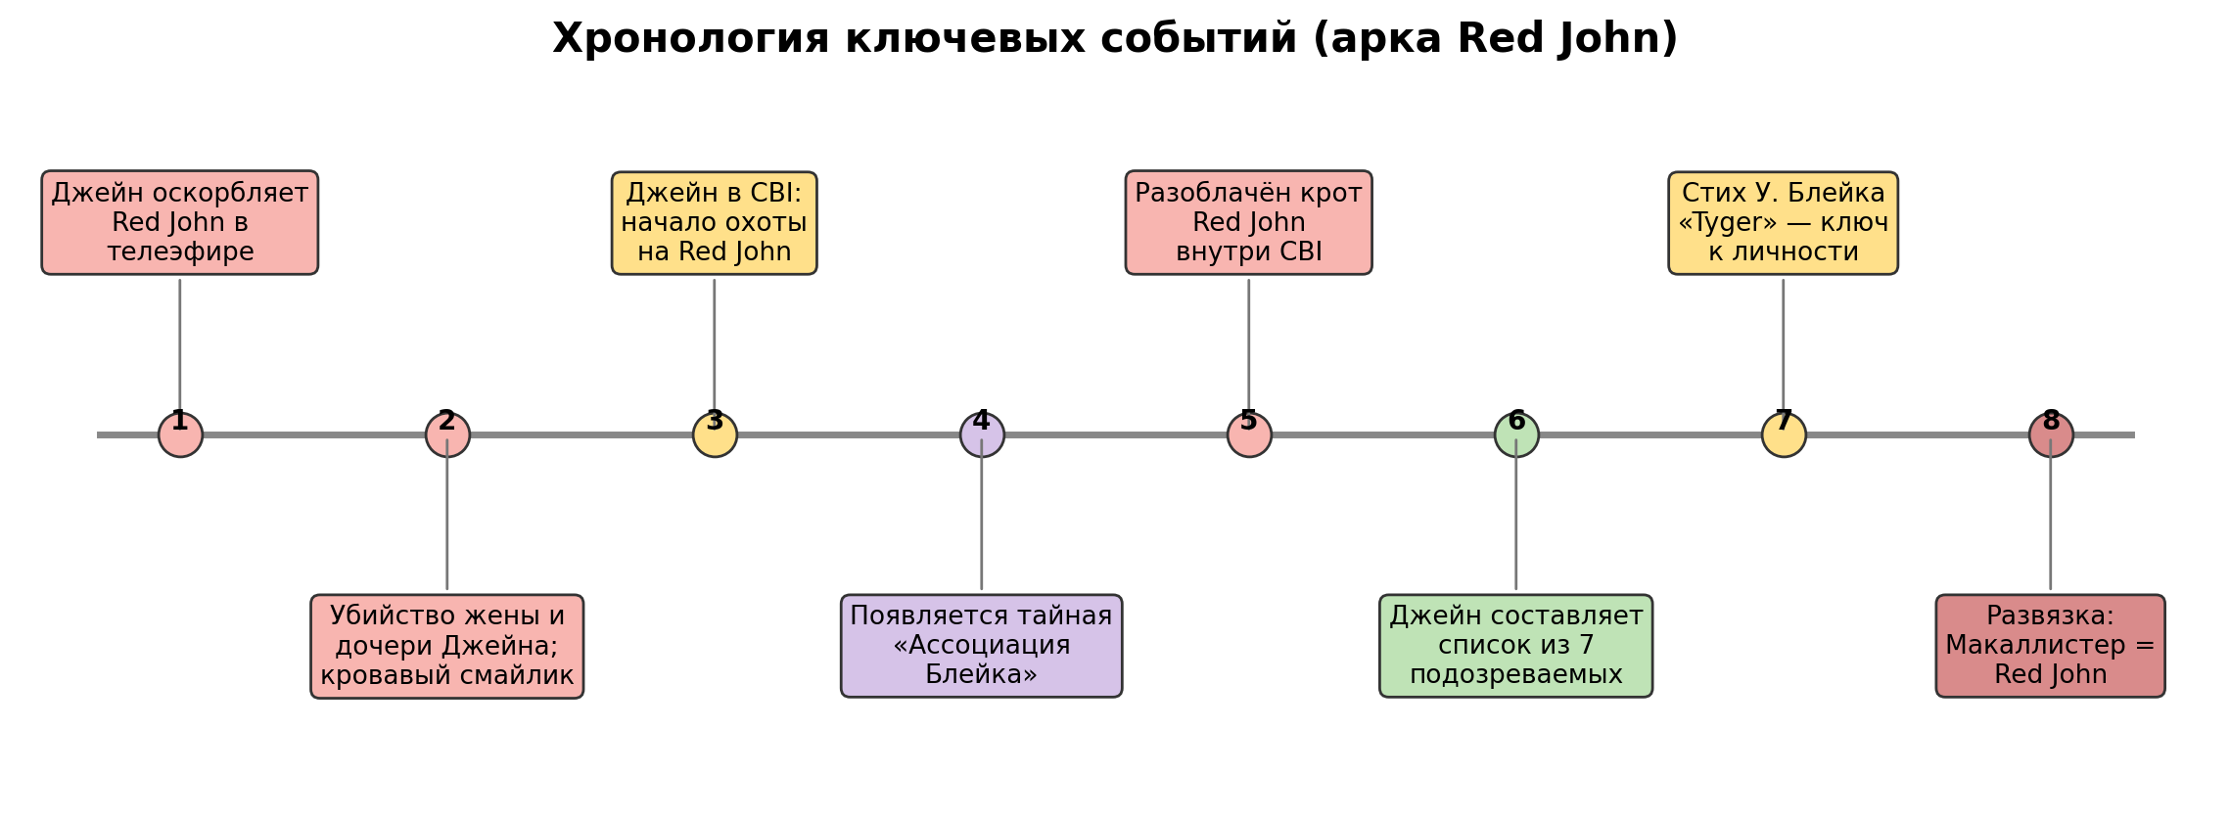
Хронология ключевых событий
Менталист · ЛР №9 · 6

Slide 7
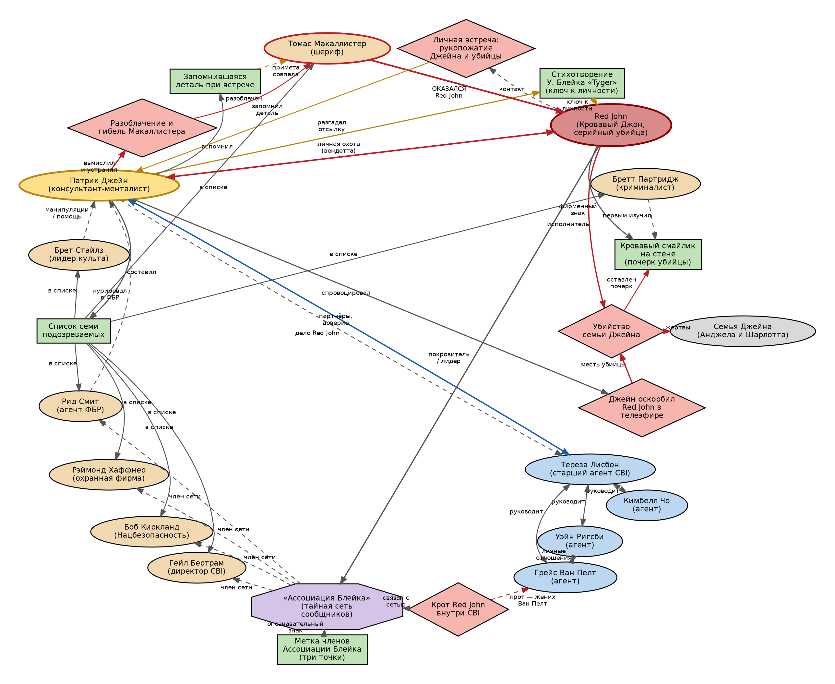
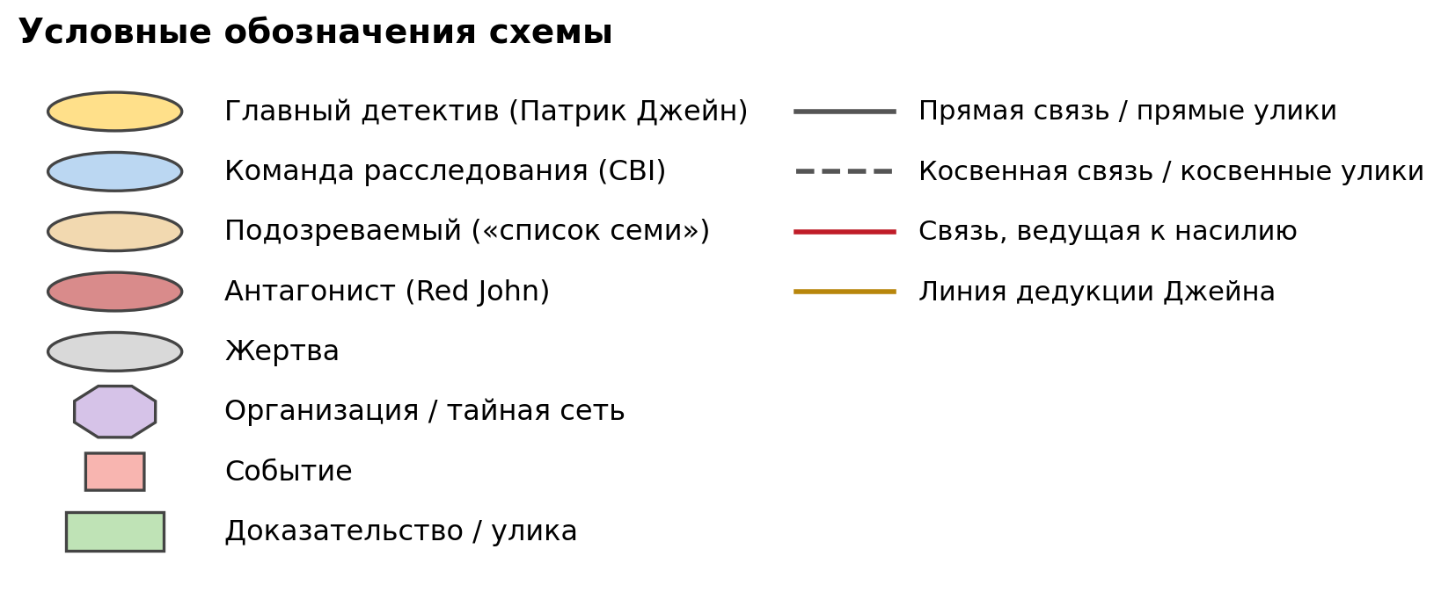
Схема преступления — круговой граф (IBM i2)
25 узлов и ~45 связей. Все сущности соединены в единую сеть; узлы расположены по кругу, связи проходят внутри.
Менталист · ЛР №9 · 7

Slide 8
Разбор ключевых связей
● Джейн ⇄ Red John — центральная ось схемы: личная вендетта длиною в сериал.
● Триггер: Джейн оскорбил Red John в эфире → убийство жены и дочери (жертвы).
● Кровавый смайлик — фирменный почерк убийцы, связывает все эпизоды.
● Стих Уильяма Блейка «Tyger» — ключ к личности Red John (линия дедукции Джейна).
● «Список семи» подозреваемых связывает Джейна со всеми фигурантами.
● «Ассоциация Блейка» — тайная сеть сообщников (Бертрам, Киркланд, Хаффнер, Смит).
● Развязка: шериф Макаллистер оказался Red John — Джейн вычисляет и устраняет его.
Менталист · ЛР №9 · 8

Slide 9
Анализ построенной схемы
● Логика связей непротиворечива: у преступления есть мотив (месть убийцы), исполнитель и узнаваемая улика.
● Центральные узлы — Джейн и Red John: через них проходит большинство связей (подтверждается SNA-анализом центральности).
● Косвенные связи (пунктир) маскируют истину: членство в «Ассоциации Блейка» долго остаётся скрытым.
● «Список семи» сужает круг: схема наглядно показывает, как из множества подозреваемых выделяется Макаллистер.
● Двойные роли: Стайлз и Смит — одновременно «подозреваемые» и «помощники» Джейна.
Менталист · ЛР №9 · 9

Slide 10
Выводы
● Визуальный link-анализ в IBM i2 компактно представляет сложную детективную арку Red John.
● Схема выявляет ключевые фигуры (Джейн, Red John), характер связей и роль каждой улики.
● Метод применим в реальной аналитике: расследования, OSINT, анализ преступных сетей.
● Результат работы: круговая схема преступления, отчёт и презентация.
Спасибо за внимание!

